Slide 1

Spravedlivá válka a roboti
David Černý

Slide 2
O čem přednáška bude
Srovnání starého a nového paradigmatu spravedlivé války.
Argumenty ve prospěch využívání vojenských robotů.
Argumenty proti využívání vojenských robotů.

Slide 3
Války ve 20. století
Mexická revoluce (1910-1920) | 500.000-2.000.000
Ruská občanská válka (1917-1922) | 5.000.000-9.000.000
Čínská občanská válka (1927-1949) | 8.000.000-11.700.000
Španělská občanská válka (1936-1939) | 500.000-1.000.000
Druhá čínsko-japonská válka (1937-1945) | 20.000.000-25.000.000
Korejská válka (1950-1953) | 1.500.000-4.500.000
Vietnamská válka (1955-1975) | 1.300.000-4.300.000
Nigerijská občanská válka (1967-1970) | 1.000.000-3.000.000
Válka za osvobození Bangladéše (1971) | Více než 3.000.000
Etiopská občanská válka (1974-1991) | 500.000-1.500.000
Válka v Afghánistánu (1978-dodnes) | 1.240.000-2.000.000
Sovětsko-afghánská válka (1979-1989) | 600.000-2.000.000
Irácko-íránská válka (1980-1988) | 289.000-1.100.000
Druhá súdánská občanská válka (1983-2005) | 1.000.000-2.000.000
Druhá konžská válka (1983-2003) | 2.500.000-5.400.000

Slide 4
Klasické paradigma spravedlivé války
Ius ad bellum a ius in bello

Slide 5
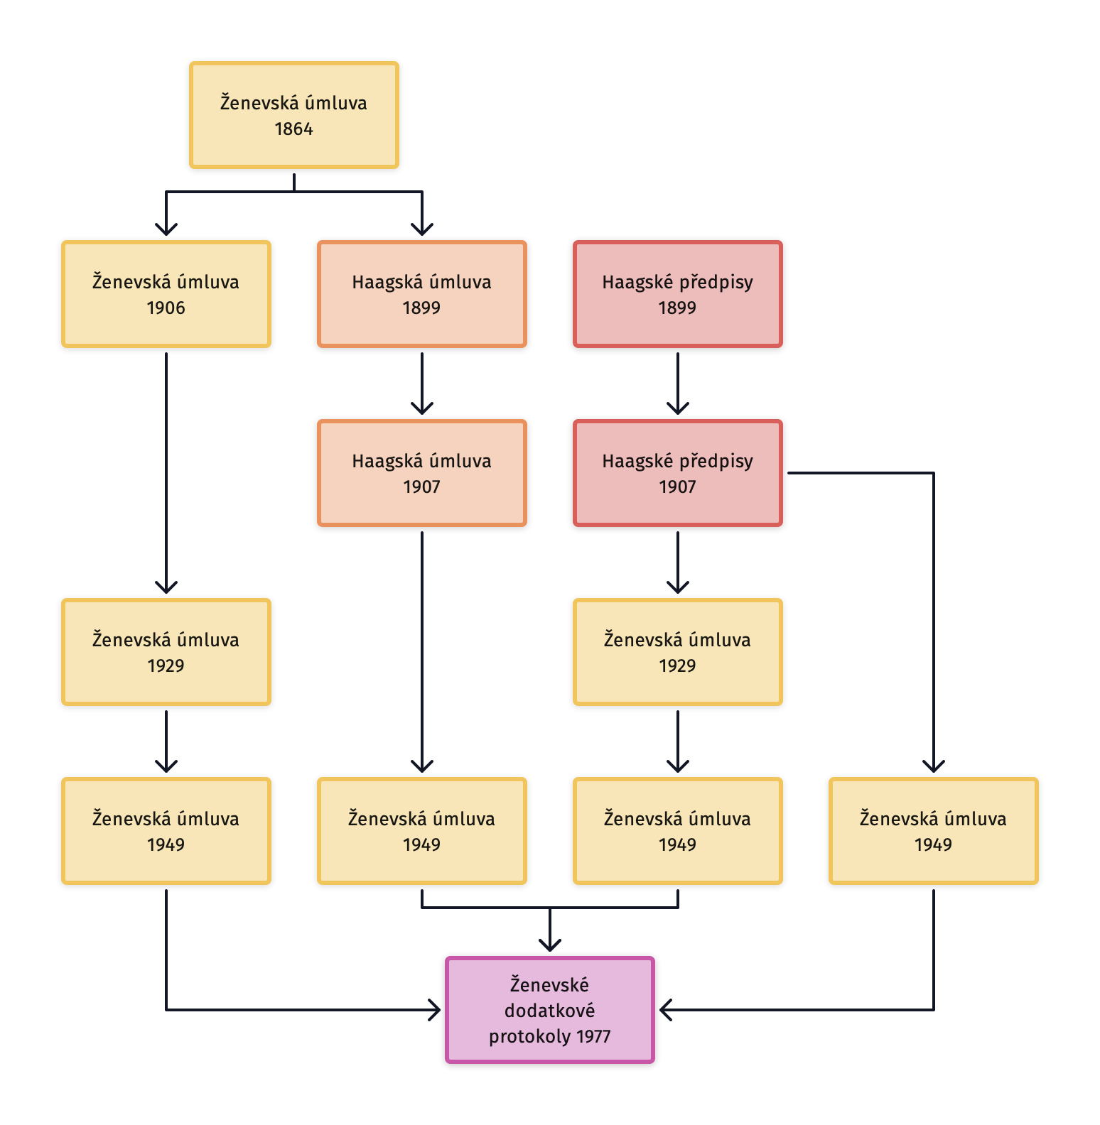
Válečné právo

Slide 6
Klasické paradigma
Logická nezávislost mezi ius ad bellum a ius in bello.

Slide 7
Ius ad bellum
Spravedlivá příčina
Proporcionalita
Rozumná naděje na úspěch
Legitimní autorita
Správný úmysl
Poslední východisko
Veřejné vyhlášení

Slide 8
Spravedlivá příčina
Vojenský skutek který narušuje státní suverenitu.
Státní suverenita – politická a teritoriální integrita dané země.
Agrese.

Slide 9
Proporcionalita
Náklady („zlo“) nesmí převážit výhody („dobro“).
Epistemický problém.
Narušení suverenity.

Slide 10

Naděje na úspěch

Slide 11
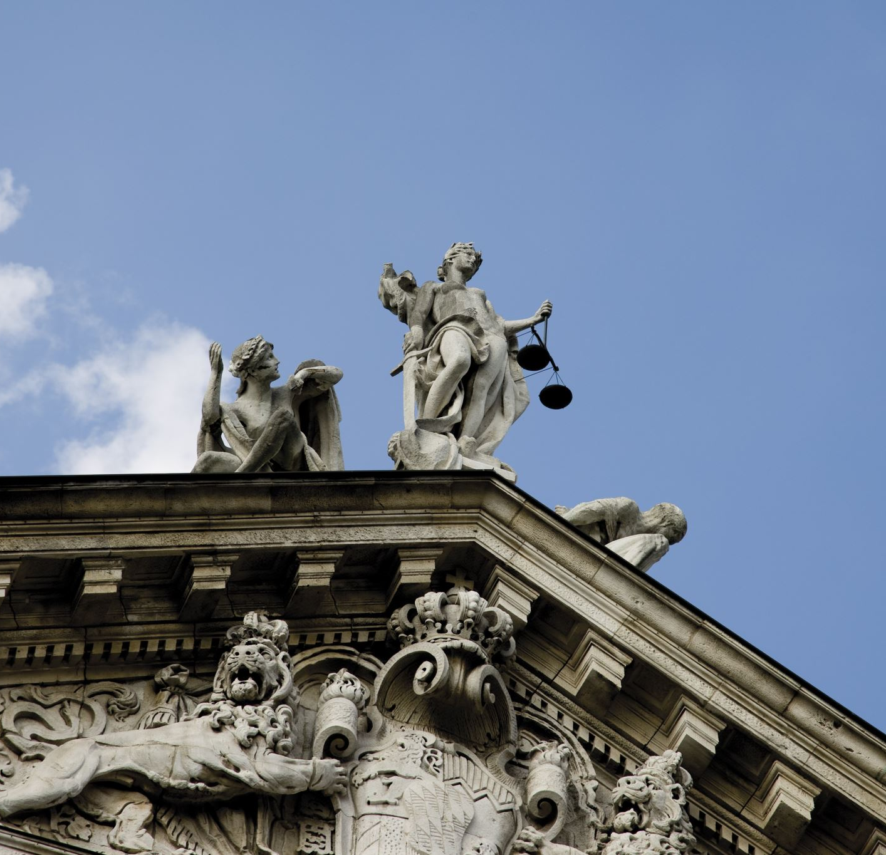
Legitimní autorita

Slide 12

Správný úmysl
Normální zubař
Sadistický zubař

Slide 13

Poslední východisko
Je třeba vyčerpat jiné možnosti řešení konfliktu.

Slide 14

Veřejné vyhlášení války

Slide 15
Ius in bello
Legitimní cíle – rozlišování
Vojenská nutnost
Proporcionalita

Slide 16
Nové paradigma
Individualismus
Kontinuita

Slide 17
Důsledky nového paradigmatu
Logická závislost mezi ius ad bellum a ius in bello
Asymetrie mezi kombatanty
Částečná symetrie mezi kombatanty a civilisty

Slide 18

Morální rovnost kombatantů
Kombatant:
  Je součástí hierarchického systému s jasně určeným řetězcem velení
  Nosí zdálky rozeznatelný znak (uniformu)
  Otevřeně nosí zbraň
  Respektuje pravidla ius in bello

Slide 19
Morální rovnost kombatantů
Představují hrozbu
Souhlas (box): vstupují do „hry“ s implicitním souhlasem
Thomas Hurka:
A souhlasí se službou v armádě
A souhlasí s tím, že bude bojovat v jakékoli válce
A souhlasí s tím, že bude muset bojovat v nespravedlivé válce
A souhlasí s tím, že bude muset zabíjet jakýkoli typ kombatanta
A souhlasí, že může být zabit

Slide 20
Thomas Hurka
Důvody ke službě v armádě jsou různé
Souhlas nemusí být s jakoukoli válkou
Přijmout riziko újmy není to samé, jako přijmout újmu
Souhlas nestačí

Slide 21
Imunita civilistů
Kauzalita – nutná a kontingentní (A podporuje B qua kombatanta, A podporuje B qua člověka)
Přímá a nepřímá hrozba
McMahan:
Úzká proporcionalita
Široká proporcionalita

Slide 22
Vojenský robot
Ve fyzickém světě existující agent, který
1. vnímá své prostředí
2. Zpracovává percepty a vytváří si plány jednání
3. využívá aktuátory k plnění cílů
4. je alespoň v určité části operačního cyklu autonomní
5. plní vojenské cíle

Slide 23
Autonomie
1. Nulová autonomie
2. Minimální autonomie
3. Omezená autonomie
4. Plná autonomie

Slide 24
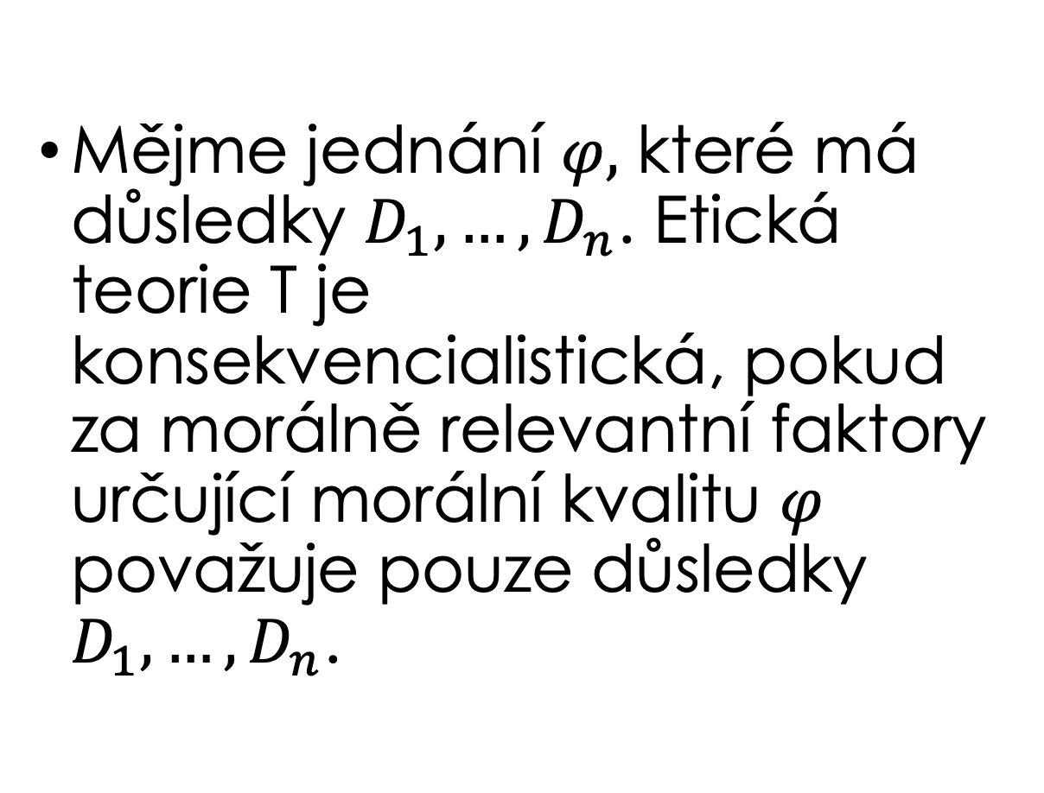
Konsekvencialismus
Mějme jednání $φ,$ které má důsledky $D_{1}, …, D_{n}$. Etická teorie T je konsekvencialistická, pokud za morálně relevantní faktory určující morální kvalitu $φ$ považuje pouze důsledky $D_{1}, …, D_{n}$.

Slide 25
Pozitivní faktory
Humánnější vedení války
Méně obětí (kombatantů i civilistů)
Finančně méně nákladné
Nižší zátěž pro životní prostředí

Slide 26
Empirický výzkum
1. 10 % vojáků se chovalo nekorektně k civilistům (bití, kopání, ničení majetku)
2. Pouze 47 % (38 %) souhlasilo s tím, že k civilistům je třeba se chovat s úctou a respektem
3. Více než 1/3 souhlasila s mučením
4. 17 % se domnívala, že s civilisty je třeba jednat jako s povstalci
5. Třetina se domnívala, že nedostali jasný rozkaz chovat se k civilistům korektně
6. 30 % uvedlo, že se dostalo do situace, kdy nevěděli, jak se chovat

Slide 27
Důvody
Ztratili přátele ve válce a touží po pomstě
Soustavná dehumanizace nepřítel
Nedostatečný výcvik
Deprese a rostoucí pocit frustrace
Potěšení ze zabíjení, pocitu nadvády

Slide 28
Ad bellum
Morální trauma a morální degradace
Dehumanizace
Animalistická
Mechanistická

Slide 29
Sebeobrana
A se brání agresi B. Může se bránit způsoby Z₁, …, Z_{n}, z nichž každý zachovává proporcionalitu.
Způsob Z_{i} zahrnuje nejmenší riziko pro A.
A má právo zvolit Z_{i}.

Slide 30
Princip minimálního rizika
A rozkazuje B, aby provedl operaci umožňující dosažení legitimního cíle C.
Cíle C je možné provést způsoby Z₁, …, Z_{n.}
Z_{i} zahrnuje nejmenší rizika pro B.
A má povinnost přikázat B, aby dosáhl C prostředkem Z_{i}.

Slide 31
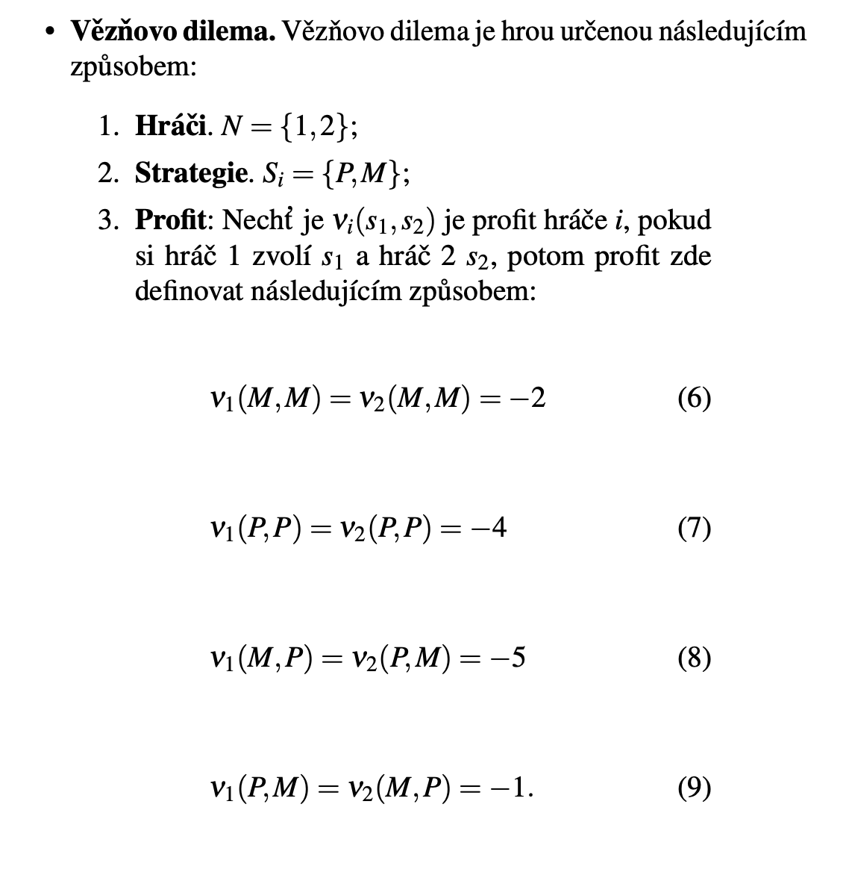
Častější války

Slide 32
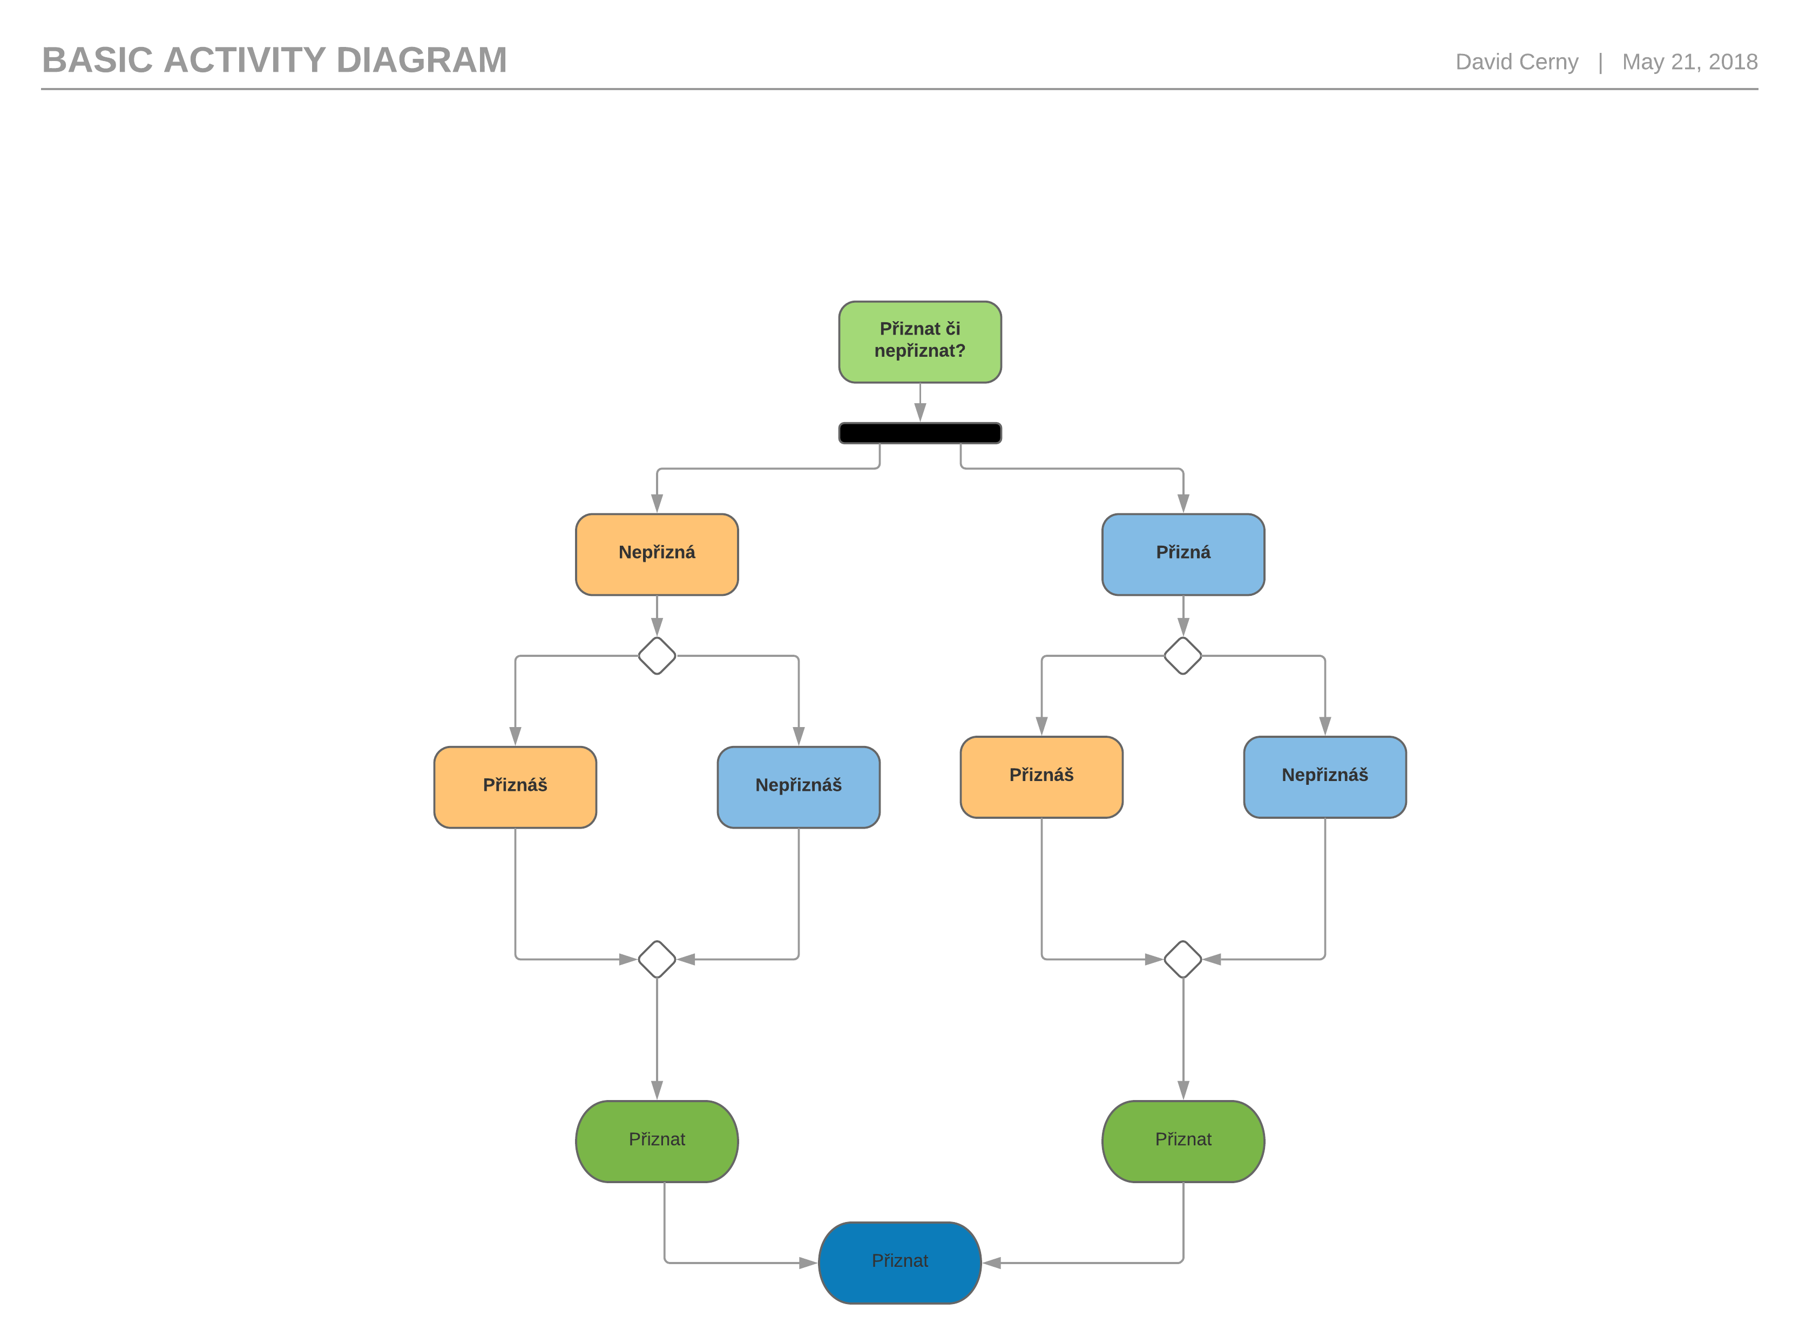
Vítězná strategie

Slide 33
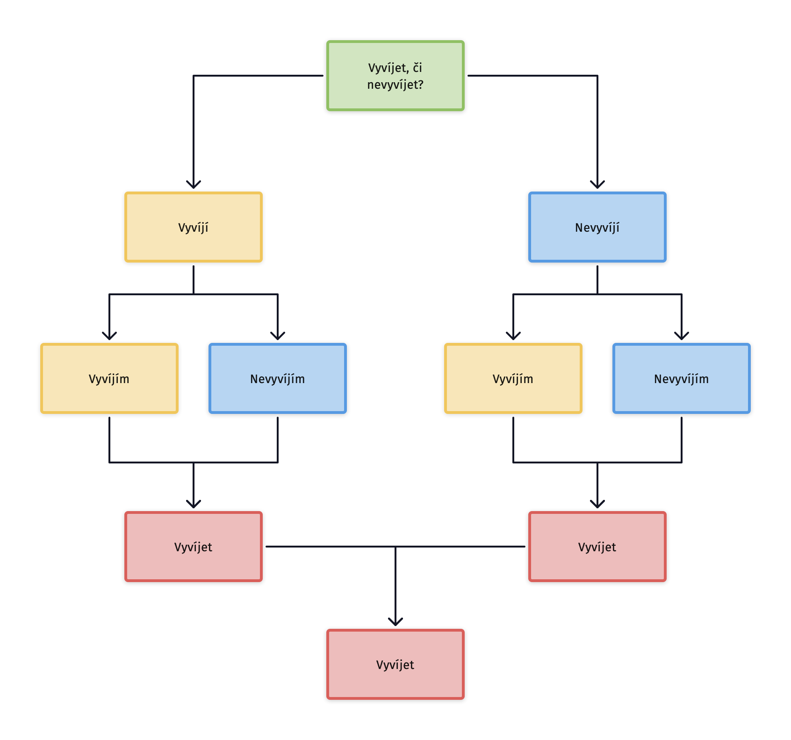
Vězňovo dilema

Slide 34
Odpovědnost
1. Subjektivní
2. Objektivní

Slide 35
Lidská důstojnost
Rozpoznává X jako subjekt, nikoli jako objekt
Uvědomuje si vážnost smrti
Může zvážit všechny důvody k zabití

Slide 36
Důstojnost
Bolestivé umírání je v rozporu s lidskou důstojností.
Nerespektování lidských přání je v rozporu s lidskou důstojností.
Eutanazie je v souladu s lidskou důstojností (důstojná smrt).

Slide 37
Důstojnost
Usmrcení lidské bytosti je v rozporu s lidskou důstojností.
Eutanazie představuje usmrcení lidské bytosti.
Eutanazie je v rozporu s lidskou důstojností (nedůstojná smrt).

Slide 38
Asymetrie
Třída kombatantů A nepředstavuje pro třídu kombatantů B riziko.
Pokud A nepředstavuje pro B riziko, neztrácí právo na život.
Pokud A neztrácí právo na život, není přípustné je zabít.

Slide 39
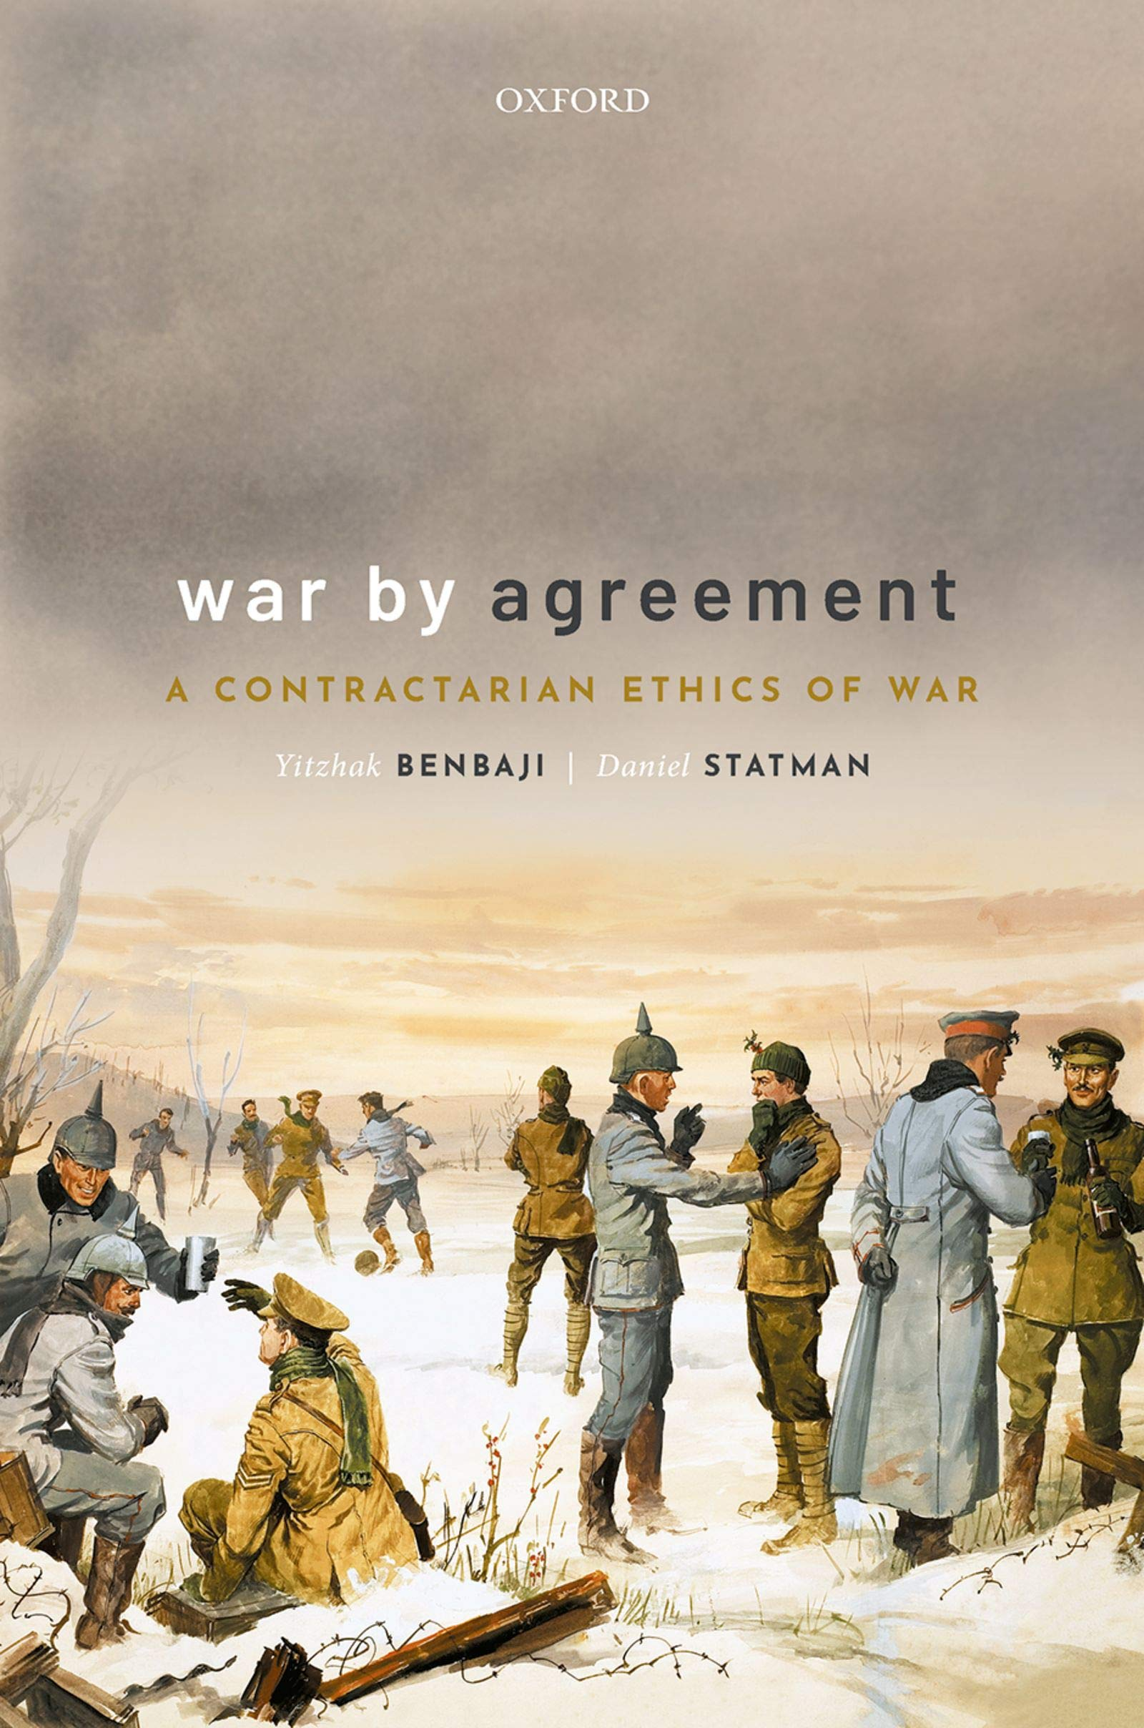
Přednáška D. Statmana

Slide 40
  Děkuji za pozornost

